Slide 1
6.2.1向量的加法运算
朝阳区线上课堂·高一年级数学
北京市第八十中学 刘仙舟

Slide 2
6.2.1向量的加法运算
1 学习目标
（1）通过实例理解并掌握向量加法的概念，了解向量加法的物理意义及其几何意义.
（2）掌握向量加法的三角形法则和平行四边形法则，并能熟练地运用这两个法则作两个向量的加法运算.
（3）了解向量加法的交换律和结合律，并能依据几何意义作图解释向量加法运算律的合理性.
2 重点难点
向量的加法运算及运算律
Notes:
请注意：正式授课内容建议正文标题为黑体30号字；正文推荐华文楷体，尽量不小于20号，根据文字量可适当调整。英文1.字体以Times New Roman为主,可搭配使用Arial。2.字号：标题一般使用32—36号，特别强调可以用40号；正文一般用24—28号，特别强调可用32号。

Slide 3
情境导学
我们知道，两个实数可以运算，运算使数的威力无穷，那么，向量是否也能像数一样进行运算呢？人们从向量的物理背景和数的运算中得到启发，引进了向量的运算，本节课我们就来研究平面向量的运算，探索其运算性质，体会向量运算的作用
下面来学习向量的加法运算.

Slide 4
探究一 向量加法的三角形法则
导引 位移是向量，它们可以合成，我们能否从位移的合成中得到启发，引进向量的加法呢？
C
如图6.2-1，某质点从A经点B到点C，这个质点的位移如何表示？
A
B
如图6.2-1，

Slide 5
物理知识告诉我们，这个质点两次位移$\vec{AB}，\vec{BC}$的结果，与从点$A$直接到点$C$的位移$\vec{AC}$结果相同。因此，位移$\vec{AC}$可以看成是位移$\vec{AB}与\vec{BC}$合成的。数的加法启发我们，从运算的角度看，$\vec{AC}$可以看作是$\vec{AB}与\vec{BC}$的和，即位移的合成可以看作向量的加法。
如图6.2-2，已知非零向量$a,b$，在平面内取任意一点$A$，作$\vec{AB}=a，\vec{BC}=b$，则向量$\vec{AC}$叫做$a$与$b$的和，记作$a+b$，即$a+b$= $\vec{AB}+\vec{BC}=\vec{AC}$.
图6.2-2

Slide 6
所以两个向量可以相加，并且两个向量的和还是一个向量.
一般地，求两个向量和的运算，叫做向量的加法.
这种求向量和的方法，称为向量加法的三角形法则，
位移的合成可以看作向量加法三角形法则的物理模型。

Slide 7
思考1 使用向量加法的三角形法则具体做法是什么？
答 先把两个向量首尾顺次相接，然后连接第一个向量的始点和后一个向量的终点，并指向后一个向量的终点，就得到两个向量的和向量.
C
$$a+b$$
$$b$$
B
A
$$a$$

Slide 8
思考2 当向量$a，b$是共线向量时,$a+b$又如何作出？
答 (1)当$a与b$同向时：
$$a+b$$
$$\vec{OB}=\vec{OA}+\vec{AB}=a+b$$

Slide 9
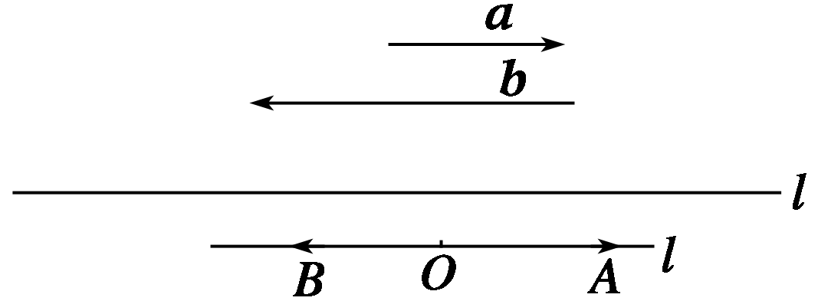
(2)当$a与b反$向时：
$$a+b$$
$$a$$
.
B
O
A
$$b$$
$$\vec{OA}=a，\vec{AB}=b ，\vec{OB}=\vec{OA}+\vec{AB}=a+b$$

Slide 10
我们再来看看力的合成问题
思考
如图6.2-3，在光滑的平面上，一个物体同时受到两个外力$F_{1}$与$F_{2}$的作用，你能作出这个物体所受的合力$F$吗？
图6.2-3

Slide 11
我们知道，合力$F$在以$OA,OB$为邻边的平行四边形的对角线上。并且大小等于这条对角线的长，从运算的角度看，$F$可以看作是$F_{1}$与$F_{2}$的和，即力的合成可以看作向量的加法。
如图6.2-4，以同一点$O$为起点的两个已知向量$a,b$。以$OA,OB$为邻边作$⏥OACB$，则以$O$为起点的向量$\vec{OC}$（$OC$是$⏥OACB$的对角线）就是向量$a与b$的和。我们把这种作两个向量和的方法叫做向量加法的平行四边形法则。力的合成可以看作向量加法平行四边形的物理模型。

Slide 12
探究点二 向量加法的平行四边形法则
思考1 向量加法还可以用平行四边形法则，其具体做法是什么？
答 先把两个已知向量的起点平移到同一点，再以这两个已知向量为邻边作平行四边形，则这两邻边所夹的对角线就是这两个已知向量的和.

Slide 13
以点A为起点作向量$\vec{AB}=a$，$\vec{AD}=b$，以AB、AD为邻边作▱ABCD，则以A为起点的对角线$\vec{AC}$就是$a$与$b$的和，
记作$a+b=\vec{AC}$，如图.
$$a$$
B
A·
$$b$$
$$a+b$$
D
C
对于零向量与任一向量$a$，我们规定：$a+0=0+a$=$a$

Slide 14
思考
向量加法的平行四边形法则与三角形法则一致吗？为什么？
向量加法的平行四边形法则和三角形法则
区别：
①三角形法则中强调“首尾相接”，平行四边形法则中强调的是“共起点”；
②三角形法则适用于所有的两个非零向量求和，而平行四边形法则仅适用于不共线的两个向量求和.
联系：当两个向量不共线时，向量加法的三角形法则和平行四边形法则是统一的.

Slide 15
例1 如图6.2-5，已知向量$a,b，$求作向量$a+b$.
作法1：在平面内任取一点$O$（图6.2-6（1））.
作$\vec{OA}=a，\vec{AB}=b$. 则$\vec{OB}=a+b$.
$$b$$
$$a$$
.
$$a$$
A
图6.2-5
O
$$b$$
$$a+b$$
B
图6.2-6（1）

Slide 16
作法2：在平面内任取一点$O$（图6.2-6（2））.
作$\vec{OA}=a，\vec{OB}=b$.以$OA,OB$为邻边作$⏥OACB$，连接$OC，$
则$\vec{OC}=\vec{OA}+\vec{OB}=a+b.$
$$b$$
$$a$$
.
$$a$$
A
O
$$a+b$$
$$b$$
图6.2-5
B
C
图6.2-6（2）

Slide 17
探究（1）如果向量$a,b$共线，它们的加法与数的加法有什么关系？
你能作出向量$a+b$吗？
（2）结合例1，探索$\left|a+b \right|$，$\left|a \right|,\left|b \right|$之间的关系.
$a,b$不共线时，$\left|a+b \right|<\left|a \right|+\left|b \right|$
$a,b同向$时，$\left|a+b \right|=\left|a \right|+\left|b \right|$
$a,b反向$时，$\left|a+b \right|=\left|a \right|−\left|b \right|$（或$\left|b \right|−\left|a \right|$）
一般地，我们有 $\left|a+b \right|≤\left|a \right|+\left|b \right|$
当且仅当$a,b$方向相同时等号成立.

Slide 18
探究
实数的加法运算满足交换律、结合律，即对任意a，b∈R，都有a＋b＝b＋a，(a＋b)＋c＝a＋(b＋c).那么向量的加法也满足交换律、结合律吗？如何检验？
答 向量的加法满足交换律，根据下图中的平行四边形ABCD验证向量加法的交换律：$a+b$=$b+a$

Slide 19
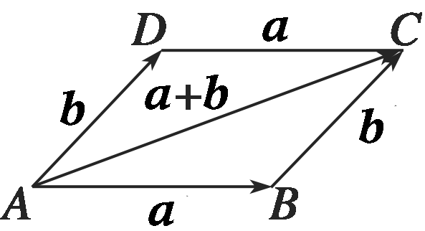
∴$a+b=b+a$.
向量的加法也满足结合律，
根据下图中的四边形，
验证向量加法的结合律：
$（a+b)+c=a+(b+c)$.

Slide 20
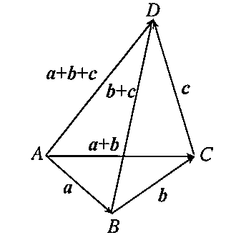
∴$（a+b)+c=a+(b+c)$.

Slide 21
反思与感悟
已知向量$a$与向量$b$，要作出和向量$a+b$，关键是准确规范地依据三角形法则和平行四边形法则作图.
向量的加法满足交换律与结合律

Slide 22
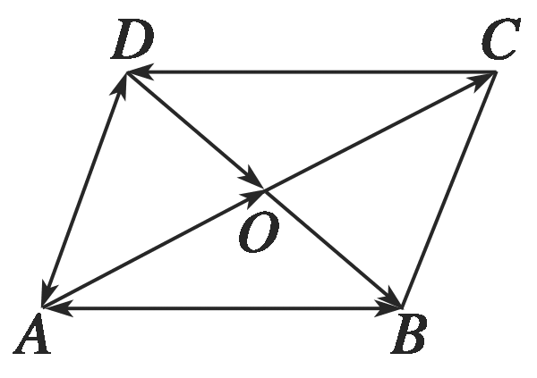
练习： 如图，在平行四边形ABCD中，O是AC和BD的交点.
0

Slide 24
分析：
问题（1）
是表示两个速度的合速度的问题，
由于从同一点出发，我们可以用向量求和的
平行四边形法则来表示。
D
C
A
B
问题（2）
求合速度的大小与方向，我们通过解直角三角形即可

Slide 25
解：（1）如图6.2-9，$\vec{AD}$表示船速，$\vec{AB}$表示江水速度。以$AD，AB$为邻边作$⏥ABCD$，则$\vec{AC}$表示船实际航行的速度。
D
C
（2）在$Rt△ABC$中，$\left|\vec{AB}\right|=6$，$\left|\vec{BC}\right|=15，$于是
$$\left|\vec{AC}\right|=\sqrt{{\left|\vec{AB}\right|}^{2}+{\left|\vec{BC}\right|}^{2}}=\sqrt{6^{2}+{15}^{2}}=\sqrt{261}≈16.2$$
因为$\tan{∠CAB}=\frac{\left|\vec{BC}\right|}{\left|\vec{AB}\right|}=\frac{5}{2}$。所以利用计算工具可得$∠CAB≈68°$
A
B
因此，船实际航行速度的大小约为$16.2 km/h$。
方向与江水速度间的夹角约为$68°$
本题就是利用向量的加法来解决的实际问题

Slide 26
课堂小结
1.向量的加法：求两个向量和的运算
2.向量的加法的依据三角形法则和平行四边形法则
3.向量的加法满足交换律、结合律.
4.利用向量的加法解决实际问题

Slide 27
课后作业：
人教A版必修二P10练习1-5.

Slide 28
谢谢您的观看
北京市朝阳区教育研究中心 制作

